Slide 1

wàng wā jǐng
吃水不忘挖井人

Slide 2

máo zhǔ xí毛 主 席

Slide 3
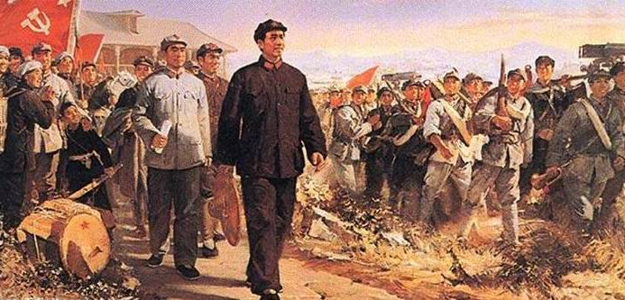
毛主席被称为“东方巨人”，他是我国著名的军事家、政治家、诗人。

Slide 4
ruì jīn shā zhōu bà máo zhǔ xí lǐng dǎo
zhàn shì xiāng qīn
shí bēi xiǎng niàn
瑞金 沙洲坝 毛主席 领导
战士 乡亲
石碑 想念

Slide 5
瑞金 沙洲坝 毛主席 领导
战士 乡亲
石碑 想念

Slide 6
在江西省（ ）城外，有个叫（ ）的小村子。（ ）当年（ ）的时候，曾住在那里。
瑞金
沙洲坝
毛主席
领导革命

Slide 7
那时村子里没有井，人们只能吃池塘里浑浊的积水。
井
浑浊

Slide 8
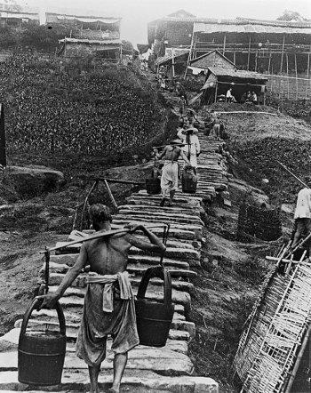

Slide 9
毛主席带着几个战士正在草地上寻找水源，打算挖井。消息立即传遍了全村，乡亲们带着工具也赶来了，和毛主席一起挖。
带着
带着 。

Slide 10
后来，乡亲们在井旁边立了一块石碑，上面刻着：“吃水不忘挖井人，时刻想念毛主席”。
吃水不忘挖井人
想
念

Slide 11
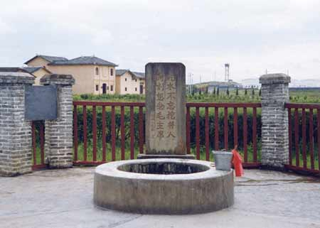
吃水不忘挖井人，
时刻想念毛主席。

Slide 12
例：沙洲坝的乡亲们时刻想念着毛主席。
（1）我们时刻 。
（2） 时刻 。

Slide 13
例：我很想念在北京工作的爸爸。
（1）小鸟十分想念 。
（2） 想念 。

Slide 14
读了课文，你知道了吗？
谁是挖井人？
谁不忘挖井人？

Slide 15
我会认
吃水 不忘 挖井 主席 领导
革命 解放 战士 刻着
想念 瑞金 沙洲坝

Slide 16
组词
井（ ） 想（ ）
开（ ） 念（ ）
士（ ） 忘（ ）
土（ ） 意（ ）
井水
想念
开水
念书
战士
忘记
黄土
心意

Slide 17
chī
吃
吃水
吃饭
吃吃喝喝

Slide 18
xiāng
家乡
故乡
乡亲
乡音
乡下
乡

Slide 19
miàn
面条
见面
里面
外面
表面
面

Slide 20
wàng
忘
忘记
忘掉
忘恩负义
忘却

Slide 21
xiǎng
想念
想起
思想
想法
理想
想

Slide 22
niàn
念
想念
思念
怀念
念叨

Slide 23

找一找，写一写
心
（想 ） （ ） （ ）
氵
（ 河 ） （ ） （ ）
口
（ ） （ ） （ ）

Slide 24
找一找，写一写
心
（想） （ 念 ）（ 意）（思 ）
氵
（ 河 ）（ 海 ）（ 江 ）（法）
（沙）
口
（叫 ）（ 吓 ）（听） （叶）

Slide 25
再见

